Slide 1
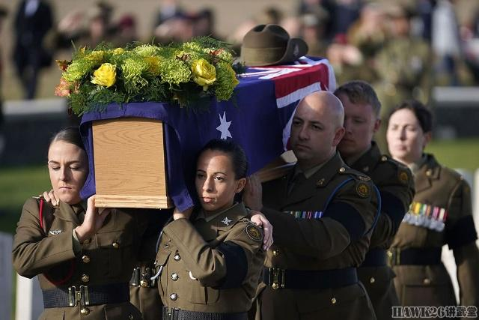
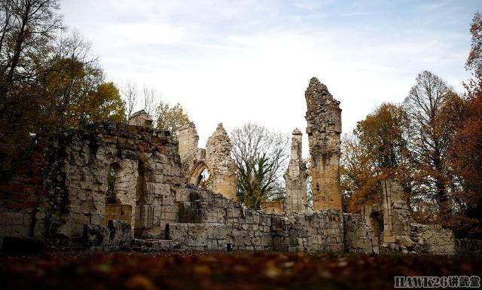
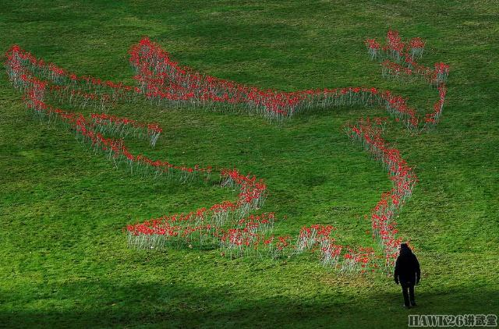
欧美举行一战结束100周年纪念活动

Slide 2
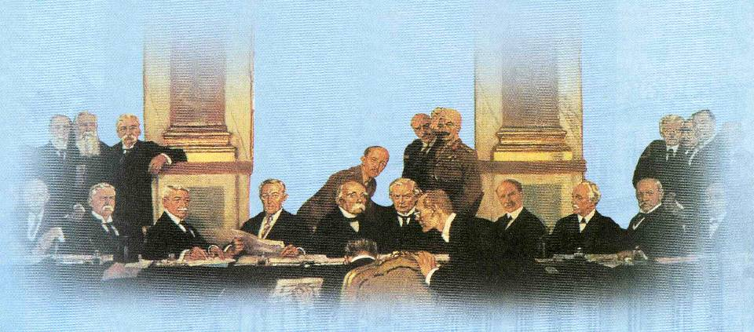
和平的构建和背离
—— 巴黎和会之得与失

Slide 3
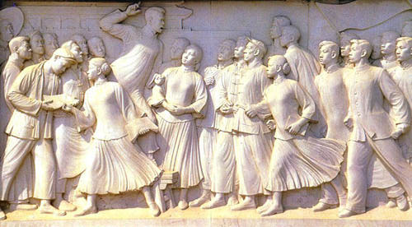
中国在巴黎和会上外交失败,引发五四运动。

Slide 4
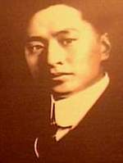
顾维钧 ：著名外交家，才气纵横，31岁任中国出席巴黎和会代表团全权代表，并向和会提出取消二十一条，要求收回山东权益。
“即令日本有驱逐山东德国势力之功，中国亦断不能以天赋之权利为报酬，而播将来战争之种子。”
“中国的孔子有如西方的耶稣——中国不能失去山东正如西方不能失去耶路撒冷。”

Slide 5
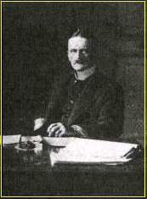
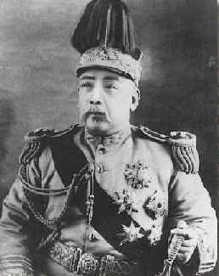
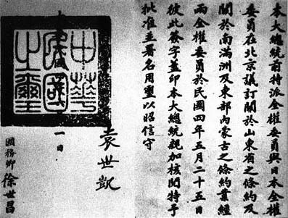
日本代表牧野——对涉及东亚问题争吵不休，毫不相让。他认为日本获得德国在山东的权益是“公平合理”的。
大致内容
中国承认日本在山东的一切权利；承认日本在东北和内蒙古享有特权；中国的沿海地区不得给其他国家；中国的政府、军队、企业要聘用日本人做顾问……
1915年的文件原本
日本与英、法、意签定秘约

Slide 6
巴黎和会关于山东问题的结果：
美、英、法同意把德国在山东的权益全部转交给日本。
中国爆发五四运动。
中国和会代表拒绝在和约上签字。
巴黎和会之得：公开外交的提出和运用

Slide 7
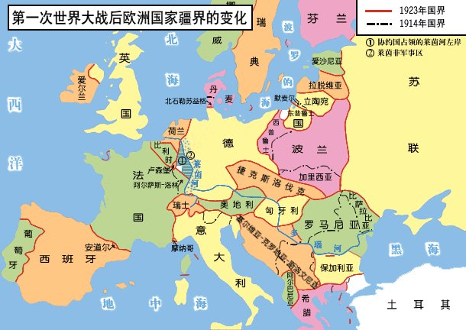
波兰

Slide 8
民族自决原则：各民族有权按照自己的意愿来处理自己的事情。
德国的全部海外殖民地，由英、法、澳、日等战胜国以“委任统治”的方式加以瓜分。德国在中国山东的重要权益交给日本。
巴黎和会之得：民族自决原则开始在欧洲得到运用

Slide 9
惩治德国：
重新划定德国的疆界；
德国放弃全部海外殖民地；
限制德国军备；
德国须向战胜国支付赔款
巴黎和会之得：对德国战争罪行认定
巴黎和会之失：对德惩罚过于苛刻，带有明显复仇色彩

Slide 10
巴黎和会上的“巧合”
举办和会的地点——凡尔赛宫
1871年，德国人正是在此地举行了德意志帝国统一的仪式。
《凡尔赛和约》签字的地点——凡尔赛宫镜厅
1871年，普鲁士国王威廉一世正是在此地加冕成为德意志帝国皇帝。
会议正式召开的时间——1月18日
1871年，德国人正是在这一时间举行了德意志帝国统一的仪式。
会议结束和签字的时间——6月28日
1914年，萨拉热窝事件，奥匈帝国正是以此为借口挑起了第一次世界大战。

Slide 11
德国国内反映：
一军人：
“我放下武器是为了赢得体面的和平，败军不可辱。但《凡尔赛和约》侮辱了军人的尊严，如果可能的话，我将继续战斗。”
一政府官员：
“我们接受停战和进行媾和谈判，是为了给新德国带来和平，但是，实际上我们给新德国的第一个礼物竟然是一个被强加的屈辱和约。”
一工人：
“我期待着战争的结束，我盼望着过上和平和安定的生活，但是和约毁灭了我的愿望，它迫使我为巨额的赔款而工作，难道这就是我为和平而必须付出的代价吗？”

Slide 12
“你们法国拿一半，我们英国分百分之三十，怎么样？”
“不行不行！这次大战，我们法国受害最大，我们得分百分之五十八！”
“这，这，你们太过分了，我们不干！”
“决不决不，法国这个数，少一点儿也不行！”

Slide 13
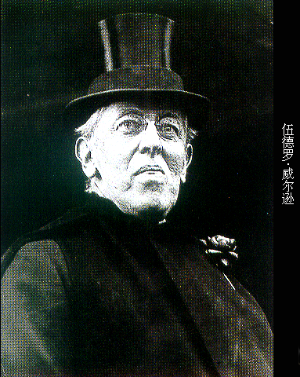
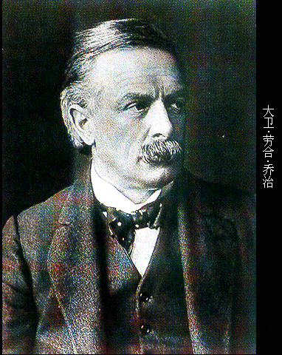
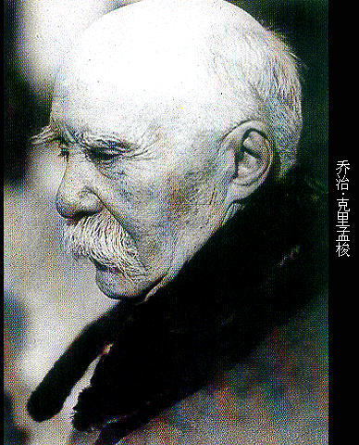
巴黎和会三巨头
美国总统威尔逊：百灵鸟
英国首相劳合·乔治：狡猾的狐狸
法国总理克里孟梭：老虎总理

Slide 14
“那么法德边界得以莱茵河为界！除阿尔萨斯—洛林归还法国外，它旁边的德国萨尔区也得归我们！”克列孟梭拿着地图，比划着，挥舞着拳头咆哮着。
这回美国总统威尔逊也不答应了。英国首相更是坚决反对。因为这样一来，法国就控制了欧洲最重要的军事工业区，法国就可以在欧洲大陆称霸。
劳合·乔治指着克列孟梭的鼻子说：“小心点！俄国布尔什维克已经革命成功，德国的革命烈火正在熊熊燃烧，整个欧洲的反叛情绪在高涨……别把德国逼到布尔什维克主义那边去！”
“不给萨尔，法国退出和会！”
“那好，我们美国代表团立即回国！”

Slide 15
“这个和约，正如其他和约一样，只不过是战争的延续而已。”
——法国总理克里孟梭
巴黎和会之失：意在分赃、争夺

Slide 16
摘自十四点原则
公开的和平条约，必须公开缔结……
各国军备必须裁减至符合维持国内安全的最低限度。
对所有殖民地必须作出自由的、坦率的和绝对公正的调整……
为了大小国家都能相互保证政治独立和领土完整，必须成立一个具有特定盟约的普遍性的国际联盟。

Slide 17
十四点原则
①民族自决原则
②反对强权政治和霸权主义
③以会议的方式而不是战争的方式解决国际争端
④以发展来保障和平,反对战争
⑤建立国际政治经济新秩序
⑥建立一个强有力的国际维和组织调节各国矛盾
……

Slide 18
美国总统威尔逊
民主党人，曾连任两届美国总统。美国历史上第一位获得博士学位的总统，因博学多才和善于辞令而享有“百灵鸟”之称。大战结束前，带着“十四点原则”打破美国总统不离开本国的一贯做法，亲自到巴黎参加和会，俨然以世界领袖自居。
1920年，获得诺贝尔和平奖。

Slide 19
本课小结
巴黎和会的召开及美英法日等国的图谋b
巴黎和会与中国五四运动的关系c
《凡尔赛和约》的主要内容、客观作用和局限性c
得：公开外交；民族自决原则；对德国战争罪行的认定；
失：对德惩罚过于苛刻，带有明显复仇色彩；分赃、争夺性质

